Slide 1
Project Techris
Ein Projekt von Christian Stremel
Martikelnummer: 22300994
Für Internet Technologien
2.Semester Cyber Security

Slide 2

Startseite

Slide 3
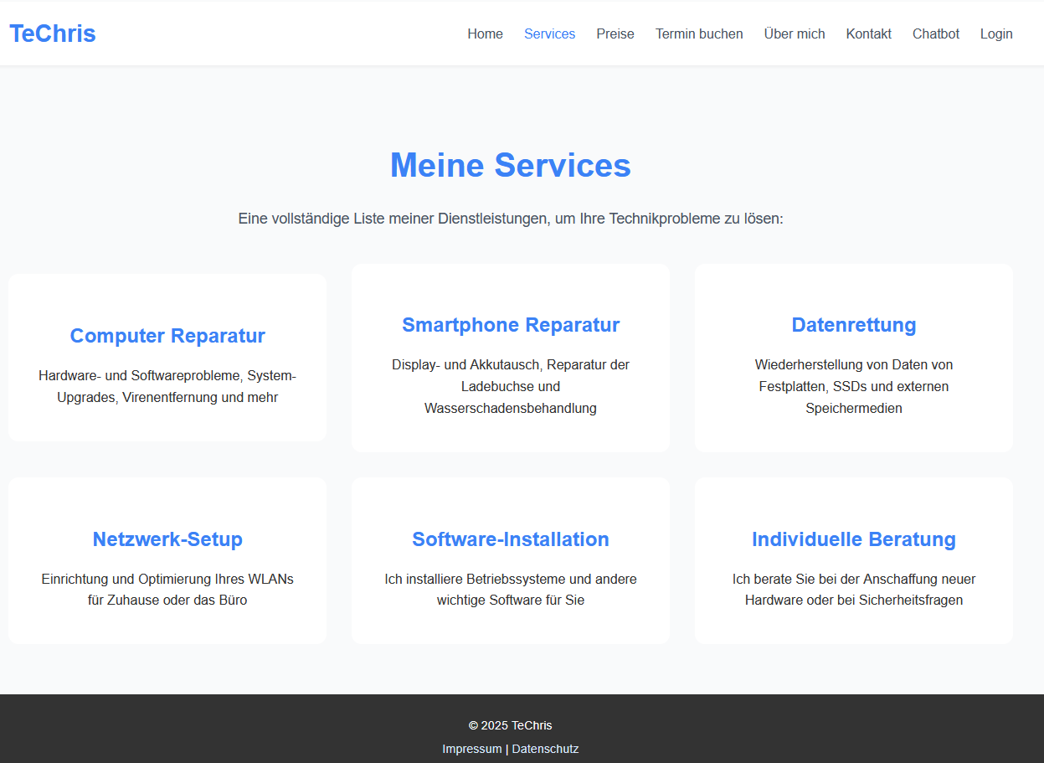
Services

Slide 4
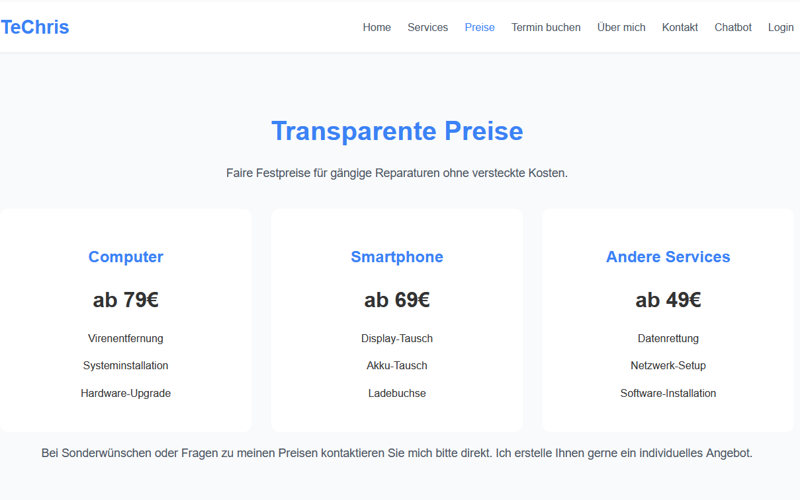
Preise

Slide 5
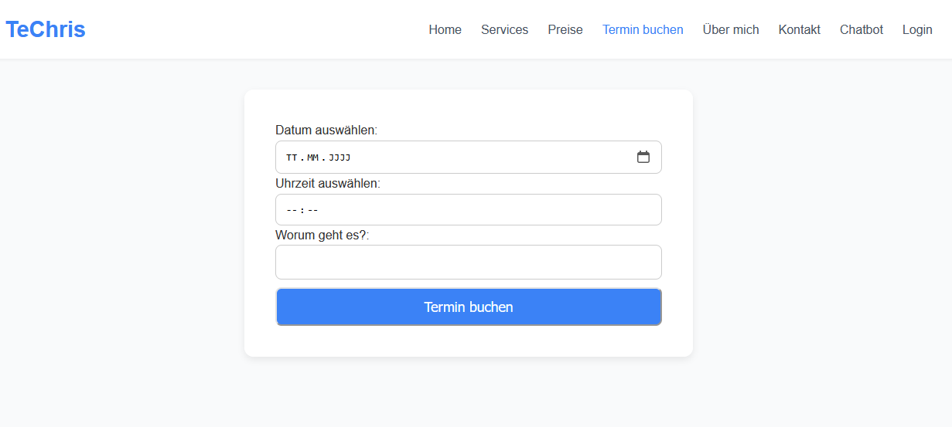
Termin buchen

Slide 6
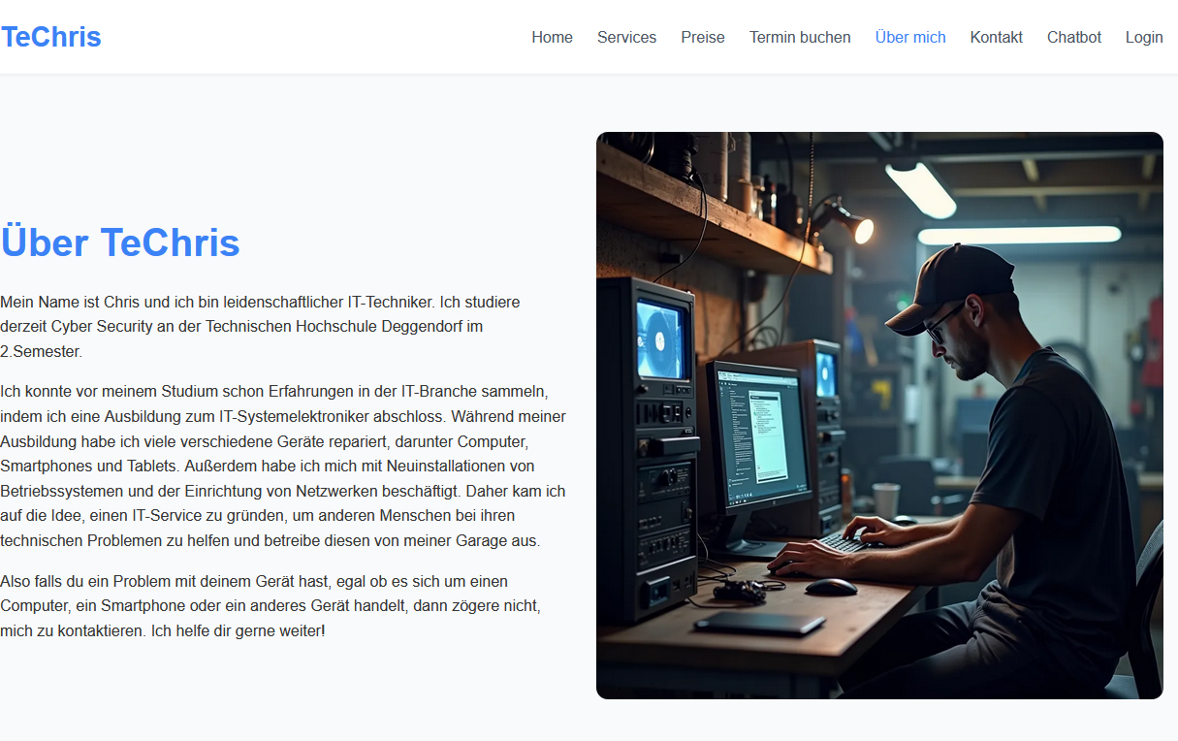
Über mich

Slide 7
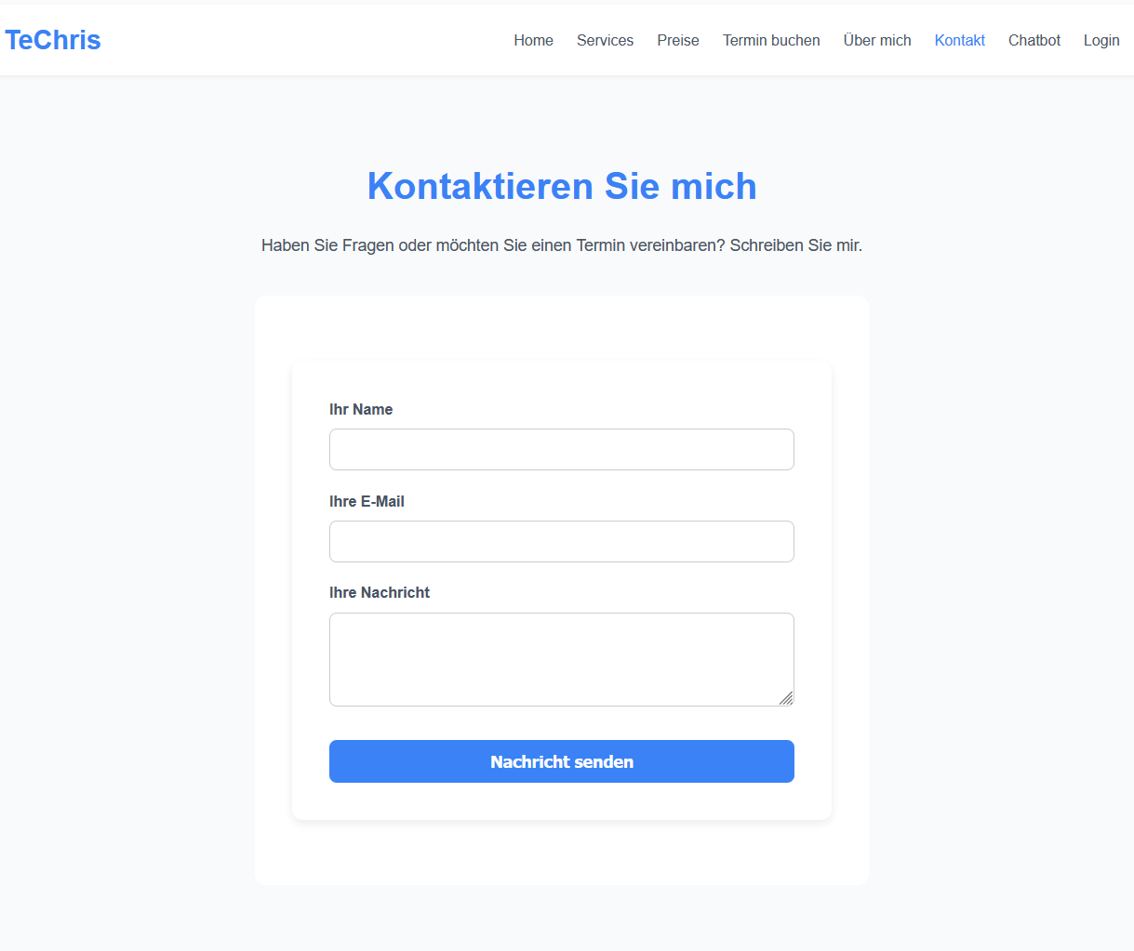
Kontakt

Slide 8
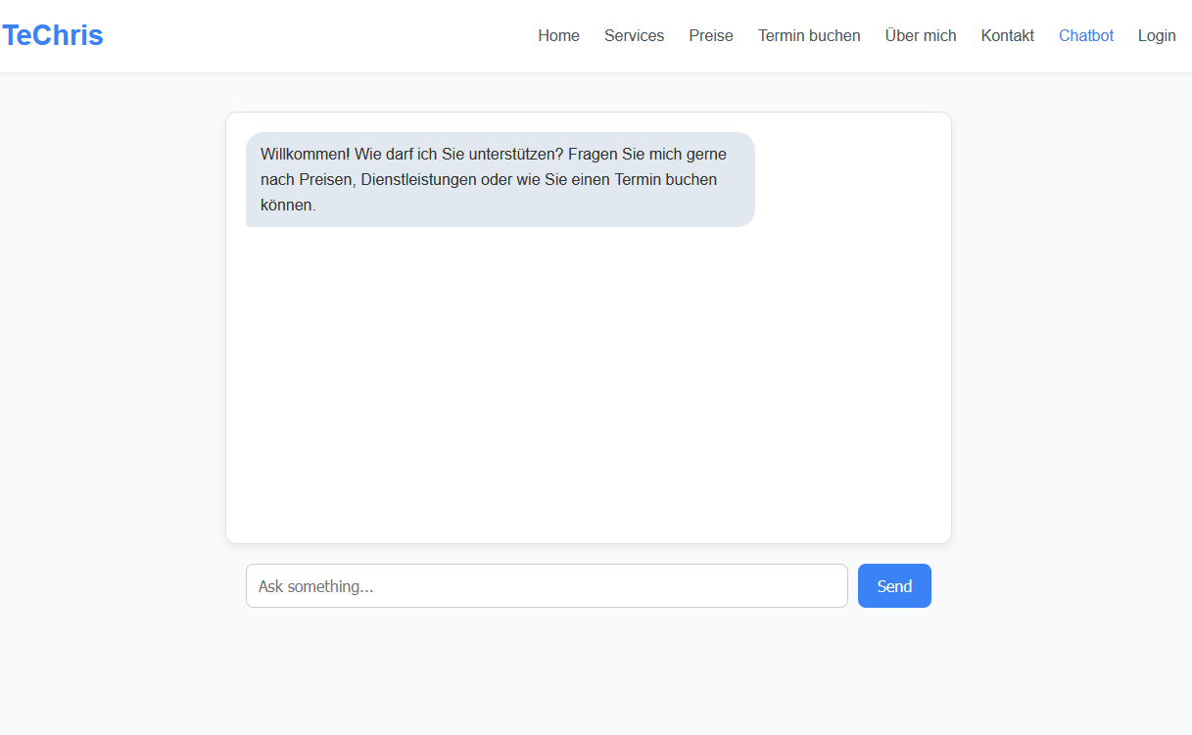
Chatbot

Slide 9
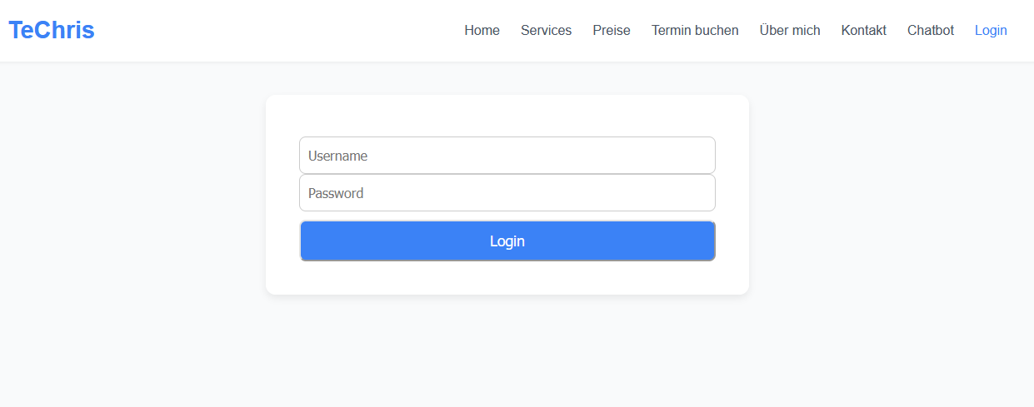
Login

